Slide 1

Факультет профессиональной переподготовки
Разработка системы «Сравнение компьютеров»
Анализ, проектирование, реализация
Пермь, 2018

Slide 2

Факультет профессиональной переподготовки
2 из 14
Постановка задачи
Анализ
Разработать информационную систему для обеспечения возможности сравнения различных конфигураций компьютеров

Slide 3
Факультет профессиональной переподготовки
3 из 14
Анализ поставленной задачи
Анализ
Предметная область задачи — аппаратная часть компьютеров
Способы реализации задачи
Ручное тестирование (применение бенчмарков)
Сбор сведений (внешние источники)

Slide 4
Факультет профессиональной переподготовки
4 из 14
Анализ Способов реализации
Анализ
Бенчмарки
(плюс) Охват всех компонентов системы
(минус) Проблемы с системой охлаждения компонентов
Ресурсы подбора компонентов
(плюс) Удобно
(минус) Глобальная: нет связи с базой данных склада заказчика

Slide 5
Факультет профессиональной переподготовки
5 из 14
Требования
Анализ
Сравнение конфигураций
Объективная оценка узлов системы
Независимость от операционной системы

Slide 6
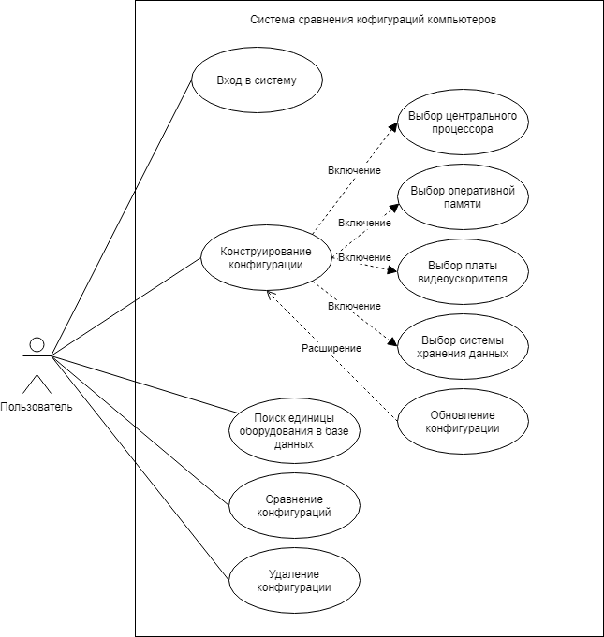
Факультет профессиональной переподготовки
6 из 14
Диаграмма Прецедентов
Проектирование

Slide 7
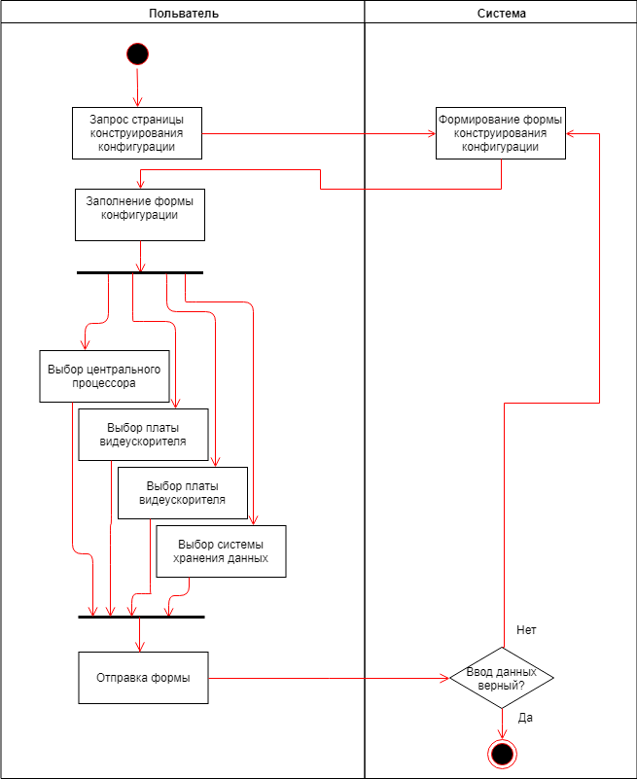
Факультет профессиональной переподготовки
7 из 14
Диаграммы активностей
Проектирование
Диаграмма активностей:
Конструирование конфигурации

Slide 8
Факультет профессиональной переподготовки
8 из 14
Паттерн проектирования
Проектирование
Model. View. Controller.

Slide 9
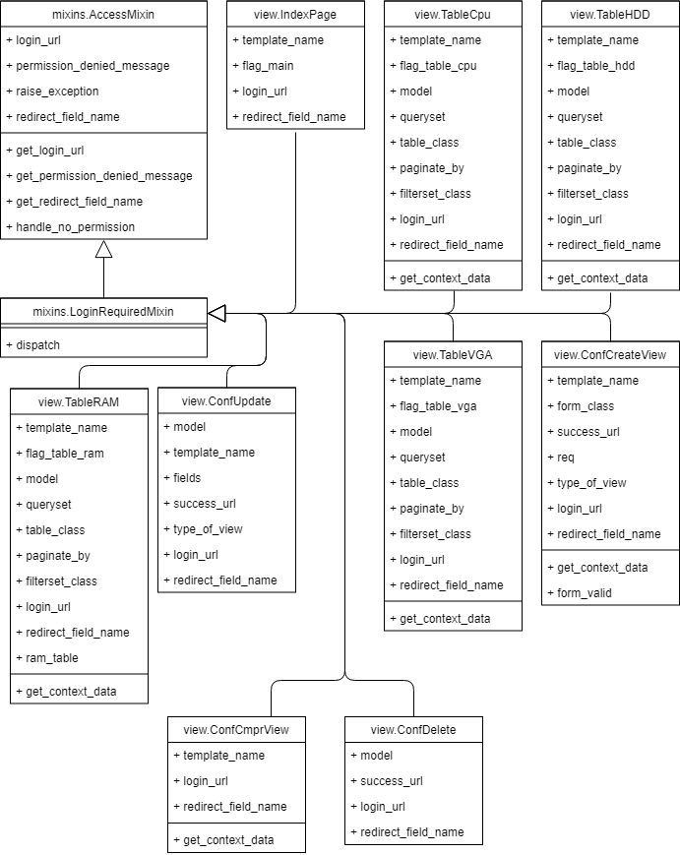
Факультет профессиональной переподготовки
9 из 14
Статическая структура системы
Проектирование
Диаграмма классов:
Вход в систему

Slide 10
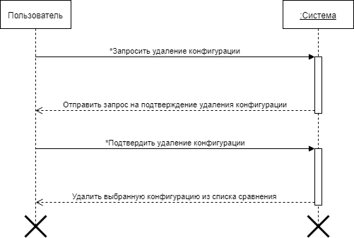
Факультет профессиональной переподготовки
10 из 14
Диаграммы последовательностей
Проектирование
Диаграмма последовательностей:
Удаление конфигурации

Slide 11
Факультет профессиональной переподготовки
11 из 14
Используемый стек технологий
Реализация
Python 3.6, Django 2.0.4
HTML, CSS, JS (Jquery)

Slide 12
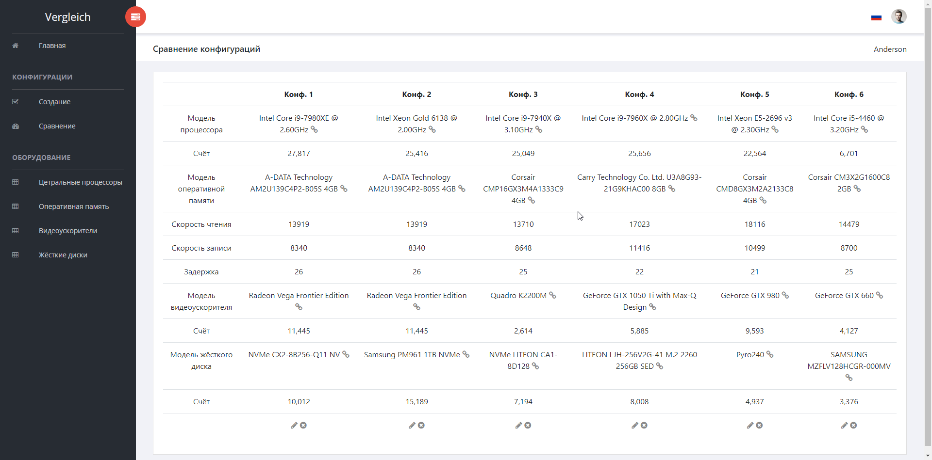
Факультет профессиональной переподготовки
12 из 14
Пользовательский интерфейс
Реализация

Slide 13
Факультет профессиональной переподготовки
13 из 14
Статистика
Реализация
Реализовано 28 классов
Написано 1461 строка кода

Slide 14
Факультет профессиональной переподготовки
14 из 14
Спасибо за внимание

Slide 15
https://www.facebook.com/anderson.ak

